Slide 1
CHƯƠNG 7 CÁC GIAO THỨC ĐIỀU KHIỂN LIÊN KẾT DỮ LIỆU

Slide 2
Điều khiển dòng (Flow Control)
Bảo đảm cho máy phát không gởi dữ liệu quá nhanh
Ngăn ngừa việc tràn bộ đệm
Thời gian truyền
Thời gian cần thiết để gởi tất cả các bit dữ liệu lên đường truyền.
Thời gian lan truyền
Thời gian cần thiết để 1 bit đi từ nguồn đến đích.

Slide 3
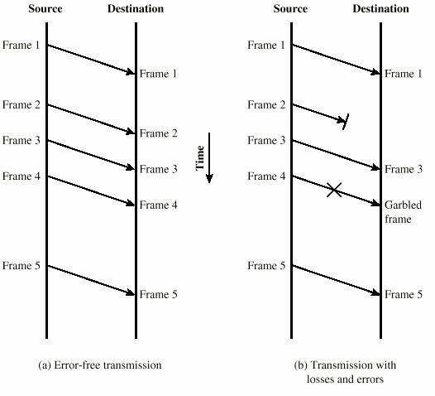
Mô hình truyền Frame

Slide 4
Dừng lại và đợi (Stop–and–Wait)
Máy phát truyền các frame dữ liệu
Máy nhận nhận dữ liệu và trả lời bằng ACK
Máy phát đợi ACK trước khi phát tiếp dữ liệu
Máy nhận có thể ngưng bằng cách không gởi ACK
Thích hợp khi chỉ có vài frame có kích thước lớn

Slide 5
Chia nhỏ gói tin
Dữ liệu lớn được chia thành các frame có kích thước nhỏ
Kích thước bộ đệm có giới hạn
Lỗi được phát hiện sớm (khi cả gói dữ liệu đã nhận được)
Khi có lỗi, chỉ cần truyền lại frame nhỏ
Ngăn ngừa tình trạng 1 trạm làm việc chiếm đường truyền lâu
Stop and wait trở nên không thích hợp

Slide 6
Sử dụng đường truyền của Stop and Wait

Slide 7
Điểu khiển dòng theo cửa sổ trượt (Sliding windows)
Cho phép nhiều frame có thể truyền đồng thời
Bên thu có bộ đệm với kích thước W
Bên phát có thể truyền tối đa W frame mà không cần đợi ACK
Cơ chế đánh số thứ tự cho các frame
ACK có chứa số của frame kế tiếp đang được mong đợi
Số thứ tự được quay vòng bởi kích thước cửa sổ (modulo 2^{k})

Slide 8
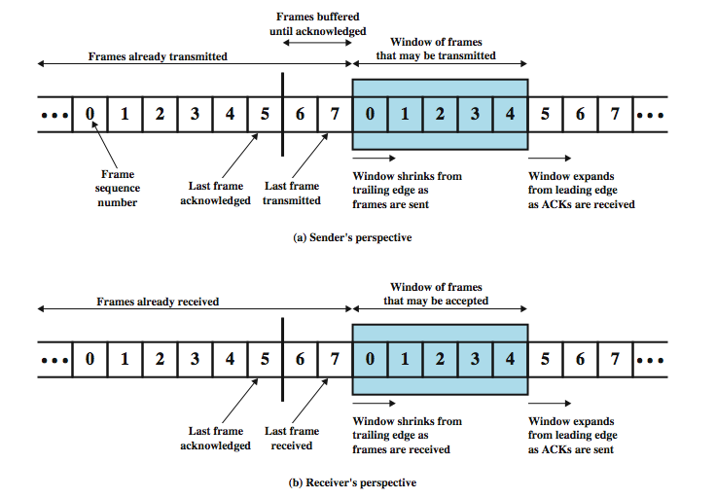
Sơ đồ cửa sổ trượt

Slide 9
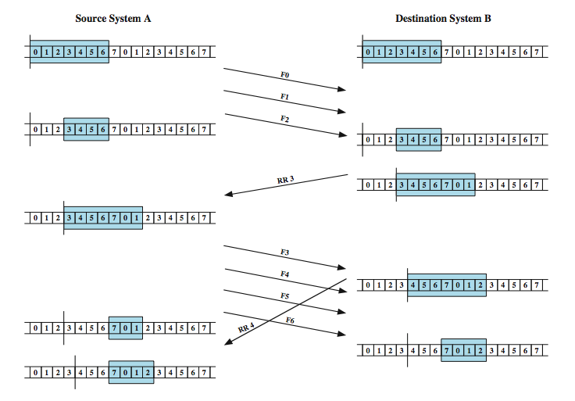
Ví dụ cửa sổ trượt

Slide 10
Cửa sổ trượt cải tiến
Máy nhận có thể công nhận các gói tin đồng thời không cho phép truyền tiếp (Receive Not Ready)
Cần phải gửi ACK thông thường khi muốn tiếp tục
Trong trường hợp song công sử dụng kiểu đánh khăng
Nếu không có dữ liệu cần truyền gửi ACK
Nếu có dữ liệu mà không cần gửi ACK thì tiếp tục gửi số ACK cũ

Slide 11
Phát hiện lỗi
Thêm các bit để có thể phát hiện ra lỗi trên đường truyền
Sử dụng Parity
Sử dụng CRC

Slide 12
Kiểm soát lỗi
Bảo đảm dữ liệu nhận được đúng và chính xác
Mất frame: frame không đến đích
Frame sai: dữ liệu trong frame bị sai
Cung cấp cơ chế cho việc truyền dữ liệu trong trường hợp dữ liệu bị mất hay sai sót trên đường truyền
Positive ACK – xác nhận các frame nhận được
Truyền lại sau một thời gian time-out
Negative ACK (NAK) và truyền lại – yêu cầu truyền lại (NAK) cho các frame bị hư

Slide 13
Tự động thực hiện lại Automatic Repeat Request
Cơ chế cho phép các giao thức liên kết dữ liệu quản lý lỗi và yêu cầu truyền lại
Kiểm soát lỗi
(
Error Control
)
ARQ
ARQ
Stop and Wait
Sliding windows
Go Back N
Selective reject

Slide 14
Stop and Wait
Máy gửi gởi một gói tin đến máy nhận
Máy gửi đợi trả lời
Nếu gói tin bị hỏng thì sẽ gửi lại
Máy gửi có định thời gian
Không nhận được trả lời quá thời gian – Máy gửi gởi lại
Nếu gói tin nhận được, nhưng ACK bị mất/hư?
Máy gửi gởi lại
Máy nhận sẽ nhận được 2 gói tin giống nhay
Sử dụng đánh số 0 và 1

Slide 15
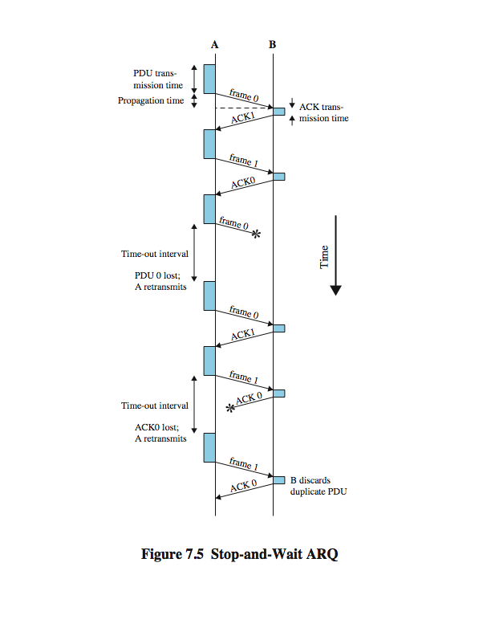
Stop and Wait

Slide 16
Stop and Wait – ưu khuyết điểm
Đơn giản
Không hiệu quả

Slide 17
Go–back–N
Frame điều khiển
RR - receive ready = ACK - acknowledge
REJ - reply with rejection = NAK - negative acknowledge
Dựa trên cơ chế sliding window
Máy gửi truyền liên tục các Frame đến máy nhận (trong khi cơ chế điều khiển dòng còn cho phép)
Máy nhận chỉ nhận Frame theo đúng chỉ số tuần tự (hoặc ) và gửi RR với só hiệu của Frame đang chờ nhận
Khi có lỗi,
Máy nhận sẽ yêu cầu gửi lại và loại bỏ các frame tiếp theo đến khi nhận được sửa đổi
Máy gửi truyền lại tất cả các Frame sai kể từ Frame sai đầu tiên trở đi, bất kể các Frame sau là đúng hay sai

Slide 18
Frame hỏng
Máy nhận phát hiện lỗi trong Frame thứ I
Máy nhận truyền Frame REJ(i)
Máy gửi nhận được Frame REJ(i)
Máy gửi truyền lại Frame thứ I và các Frame tiếp theo

Slide 19
Frame mất (1)
Frame i bị mất
Máy gửi đã truyền Frame i+1
Máy nhận nhận được Frame i+1 ngoài thứ tự
Máy nhận truyền Frame REJ (i)
Máy gửi quay trở lại Frame thứ i và gửi lại

Slide 20
Frame mất (2)
Frame i mất và không có frame nào được gửi tiếp
Máy nhận không nhận được gì và không trả lời
Máy gửi đợi hết thời gian sẽ gửi ACK Frame với bít P cho bằng 1.
Máy nhận truyền RR(i)
Máy gửi truyền lại Frame i

Slide 21
Frame ACK bị hư
Máy nhận nhận được Frame i, máy nhận truyền Frame RR(i+1), nhưng Frame này bị mất
Máy gửi còn gửi các Frame tiếp theo như i+1, i+2.. Nên nếu máy gửi nhận được Frame RR(i+n) trước thời gian timeout thì được hiểu như bao gồm RR(i), RR(i+1) ..
Máy nhận đợi, sẽ gởi lại các Frame, kể từ Frame i
Máy nhận được Frame REJ(i) báo thiếu hay hay hư thì sẽ gởi lại các Frame, kể từ Frame i

Slide 22
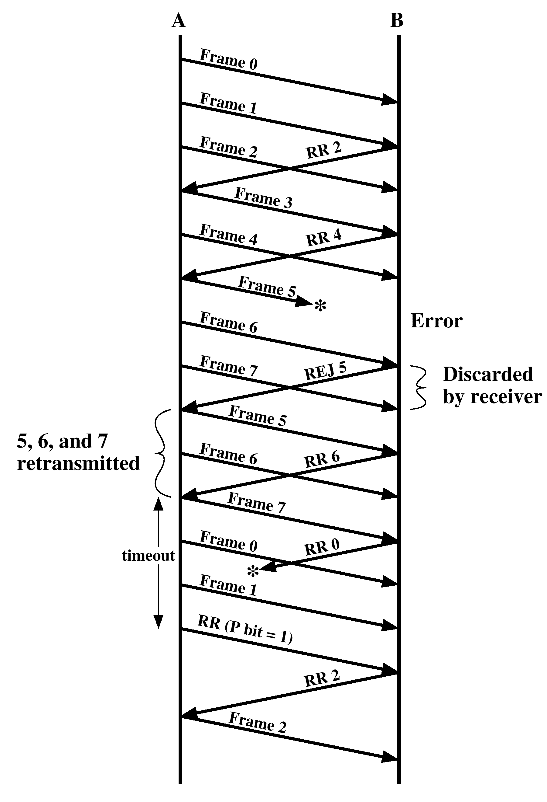
Go–back–N

Slide 23
Selective Reject
Tương tự như Go-Back-N,
Chỉ truyền lại các Frame bị hoảng hoặc time-out
Máy nhận có thể nhận Frame không theo đúng tuần tự và máy nhận phải có buffer để lưu lại các Frame đến không theo đúng chỉ số tuần tự
Giảm số lượng cần truyền lại
Buffer cần phải đủ lớn
Phức tạp hơn

Slide 24
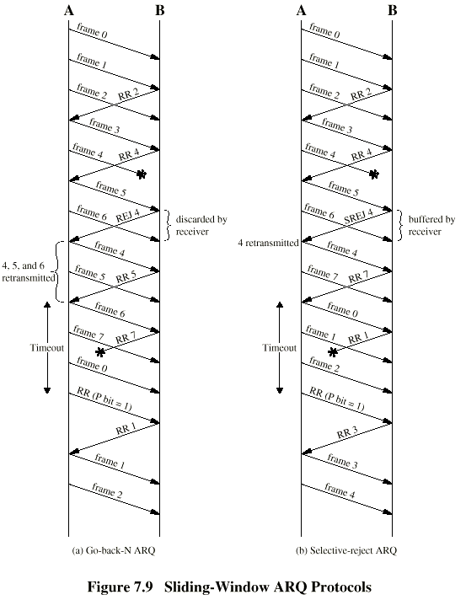
Selective Reject

Slide 25
High-level Data Link Control – HDLC
Giao thức điều khiển liên kết dữ liệu cấp cao (High-level Data Link Control – HDLC)
Liên kết point-to-point hoặc multipoint
Đặc điểm
Không phụ thuộc mã điều khiển
Khả năng thích ứng
Hiệu quả cao
Độ tin cậy cao

Slide 26
Các loại trạm làm việc HDLC
Trạm cấp 1
Điều khiển hoạt động của liên kết
Frame phát ra gọi là các lệnh
Duy trì liên kết logic riêng cho các trạm cấp 2
Trạm cấp 2
Hoạt động dưới sự điều khiển của trạm cấp 1
Frame phát ra gọi là các trả lời
Trạm tổ hợp
Có thể phát ra các lệnh và trả lời

Slide 27
Cấu hình liên kết
Không cân bằng
Một trạm cấp 1 và một hoặc nhiều trạm cấp 2
Cho phép full duplex và half duplex
Cân bằng
2 trạm tổ hợp
Hỗ trợ full duplex và half duplex

Slide 28
Giao thức HDLC – chế độ truyền (1)
Normal Response Mode (NRM)
Cấu hình không cân bằng
Trạm cấp 1 khởi động việc truyền đến trạm cấp 2
Trạm cấp 2 chỉ có thể truyền dữ liệu để đáp ứng lại lệnh từ trạm cấp 1
Dùng đường truyền dạng multi-drop
Máy chủ hoạt động như là trạm cấp 1
Các terminal hoạt động như là trạm cấp 2

Slide 29
Giao thức HDLC – chế độ truyền (2)
Asynchronous Balanced Mode (ABM)
Cấu hình cân bằng
Trạm nào cũng có thể bắt đầu truyền mà không cần sự cho phép
Được dùng rộng rãi
Không tốn chi phí cho việc polling

Slide 30
Giao thức HDLC – chế độ truyền (3)
Asynchronous Response Mode (ARM)
Cấu hình không cân bằng
Trạm cấp 2 có thể bắt đầu truyền mà không cần sự cho phép của trạm cấp 1
Trạm cấp 1 chịu trách nhiệm cho đường truyền
Ít dùng

Slide 31
Cấu trúc Frame của HDLC
Truyền đồng bộ
Truyền theo Frame
Định dạng Frame chung cho việc trao đổi dữ liệu và điều khiển

Slide 32
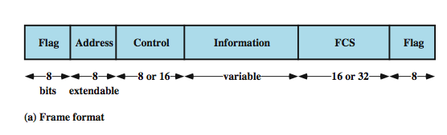
Cấu trúc Frame

Slide 33
Nghi thức HDLC – cờ điều khiển
Dùng để phân định Frame cả ở 2 đầu
01111110
Có thể dùng để kết thúc Frame này và bắt đầu Frame khác
Máy nhận quét tìm cờ để đồng bộ
Chèn thêm bit (bit stuffing) được dùng để tránh lẫn lộn dữ liệu chứa 01111110
0 được chèn thêm vào mỗi khi chuỗi 5 số 1 liên tiếp xuất hiện
Nếu máy nhận phát hiện 5 số 1, nó kiểm tra bit kế tiếp
Nếu bit đó là 0, nó xóa bit 0 đó
Nếu bit là 1 và bit thứ 7 là 0, nó biết đây là cờ
Nếu bit thứ 6 và 7 đều là 1, bộ phát ra lệnh hủy bỏ

Slide 34
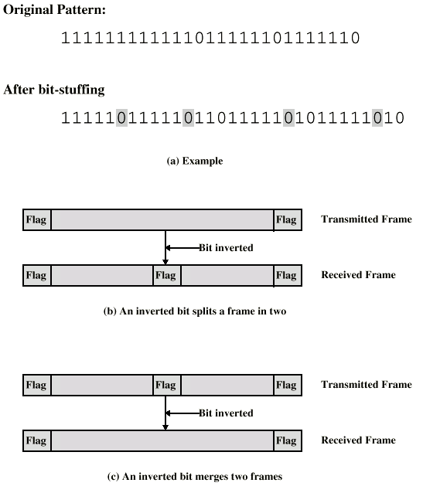
Chèn thêm bit
Ví dụ các lỗi có thể

Slide 35
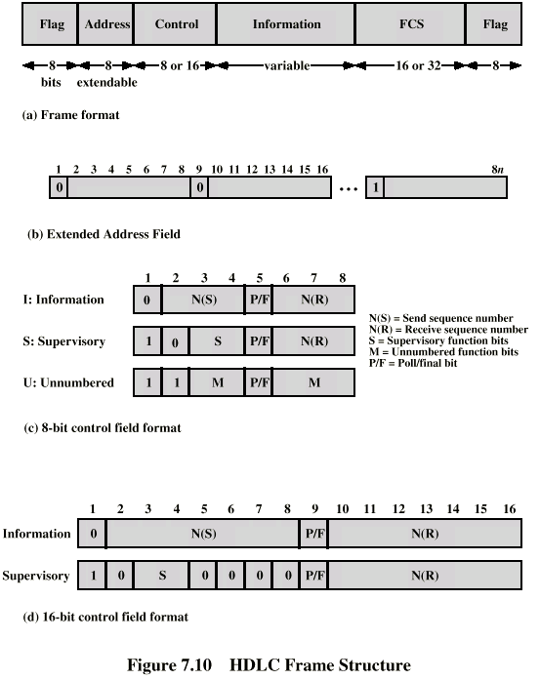
Trường địa chỉ
Dùng để nhận diện trạm cấp 2 đã gởi hoặc sẽ nhận Frame
Thường dài 8 bit
Có thể mở rộng thành bội số của 7 bit
LSB của mỗi octet chỉ thị đây là octet cuối cùng (1) hay chưa (0)
Địa chỉ toàn 1 (11111111) là địa chỉ broadcast

Slide 36
Trường điều khiển
Khác nhau tùy thuộc vào loại Frame
Thông tin – dữ liệu cần truyền đến người dùng (lớp trên)
Điều khiển dòng và điều khiển lỗi được gởi kèm (piggybacked) trong các khung thông tin
Giám sát – dùng ARQ khi piggyback không được dùng
Không số – hỗ trợ cho việc điều khiển liên kết
1 hoặc 2 bit đầu tiên của truờng điều khiển dùng để nhận dạng loại Frame

Slide 37
Trường điều khiển

Slide 38
Bit Poll/Final
Dùng tùy theo ngữ cảnh
Frame lệnh
Bit P
1 để mời gọi (poll) đáp ứng của các trạm ngang hàng
Frame trả lời
Bit F
1 để chỉ thị đáp ứng đối với lệnh mời gọi

Slide 39
Trường thông tin
Chỉ có trong Frame thông tin và một số Frame không số
Cần bao gồm một nhóm các octet
Kích thước thay đổi

Slide 40
Trường FCS - Frame Check Sequence Field
Dùng để phát hiện lỗi
CRC 16 bit
Có thể dùng CRC 32 bit

Slide 41
Hoạt động của giao thức HDLC
Trao đổi Frame thông tin, Frame giám sát và Frame không số
3 giai đoạn
Khởi tạo
Trao đổi dữ liệu
Ngắt kết nối

Slide 42
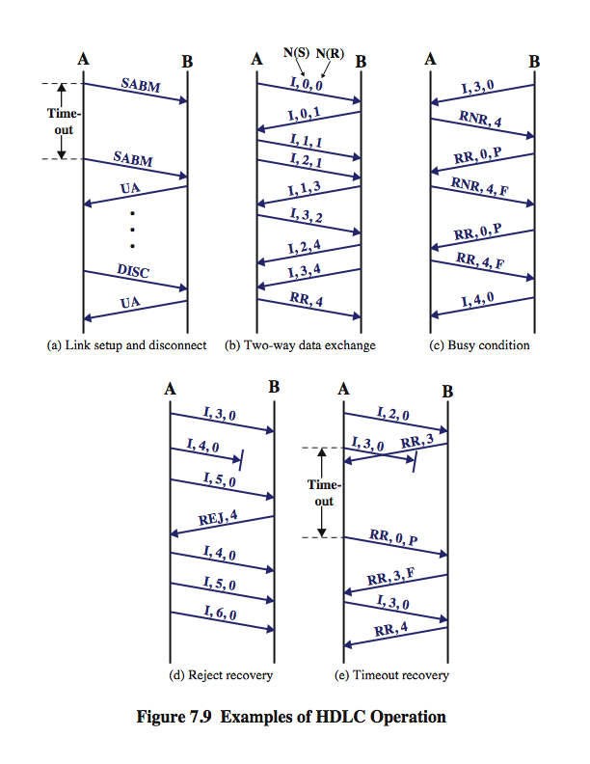
Ví dụ hoạt động

Slide 43
Ví dụ hoạt động (2)

Slide 44
HẾT CHƯƠNG 7

